Slide 1
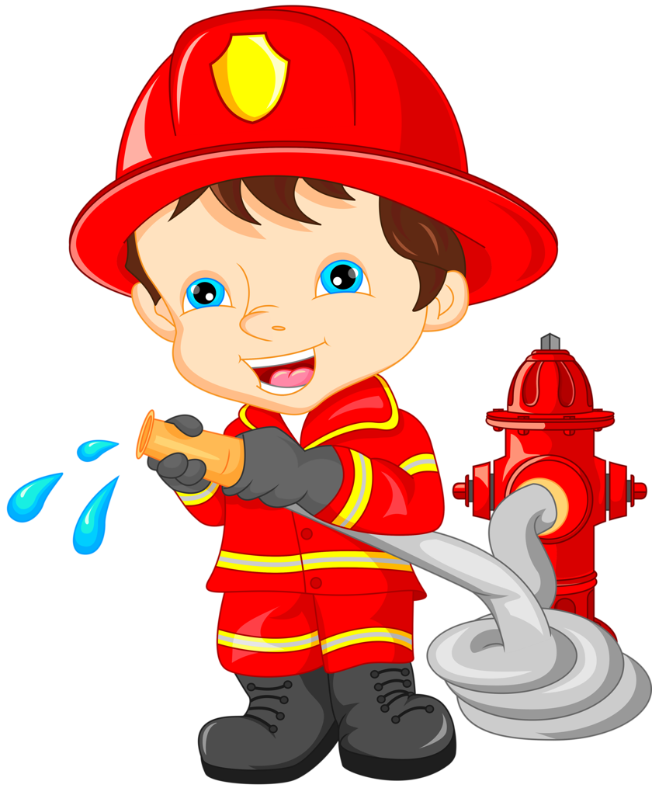
Сортер Пожарная Безопасность «ХОЛОДНОЕ - ГОРЯЧЕЕ»
МДОАУ «детский сад №102»
Средняя группа
Воспитатель: Витяева Наталья Владимировна

Slide 2
Цель: знакомить детей с правилами безопасности .
Задачи:
Учить определять горячие и холодные объекты на глаз;
Совершенствовать умение делать простые логические заключения;
Закреплять навыки сравнения и обобщения;
Развивать сообразительность, внимание, мелкую моторику.

Slide 3
Правила игры.
Перед детьми раскладываются карточки на прищепках с изображение «холодных», «горячих», «холодно - горячих» предметов. Рядом располагаются игровые «Маркеры»: «снежинка», «огонек», «огонек - снежинка».
Предварительно педагог рассказывает, что обозначают символы «снежинка», «огонек», «огонек - снежинка».
Задача игроков рассортировать предложенные объекты, аргументировать свое решение.
В игре может принимать участие один или несколько игроков.
В игре дети могут самостоятельно проверить правильность выполенения задания, для этого картинки закреплены на прищепках разного цвета: «горячие» - красная прищепка, «холодные» - прищепка синего цвета, «холодно- горячие» - желтые прищепки.

Slide 4
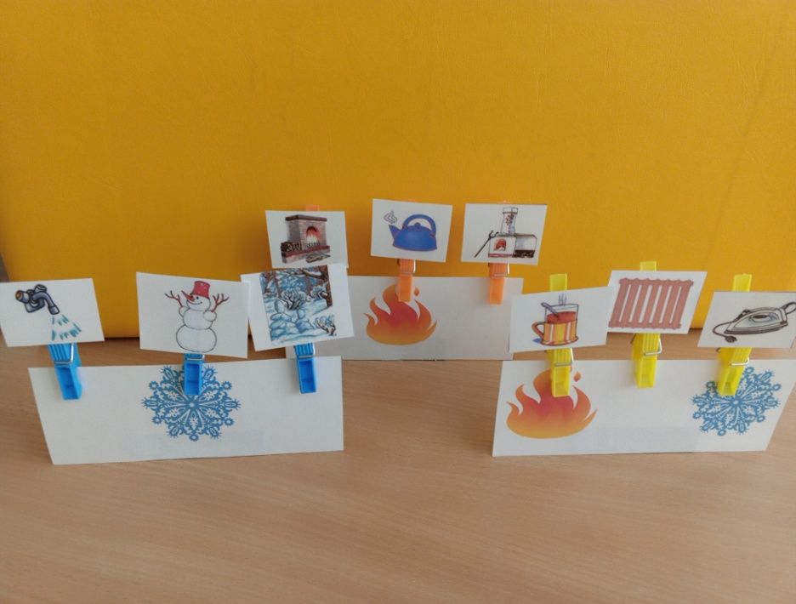
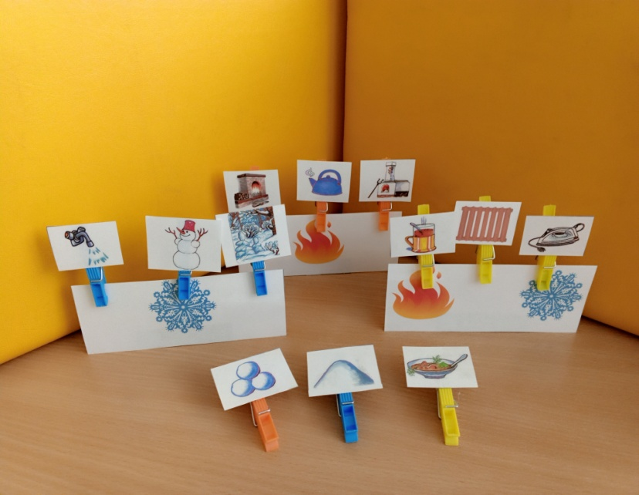
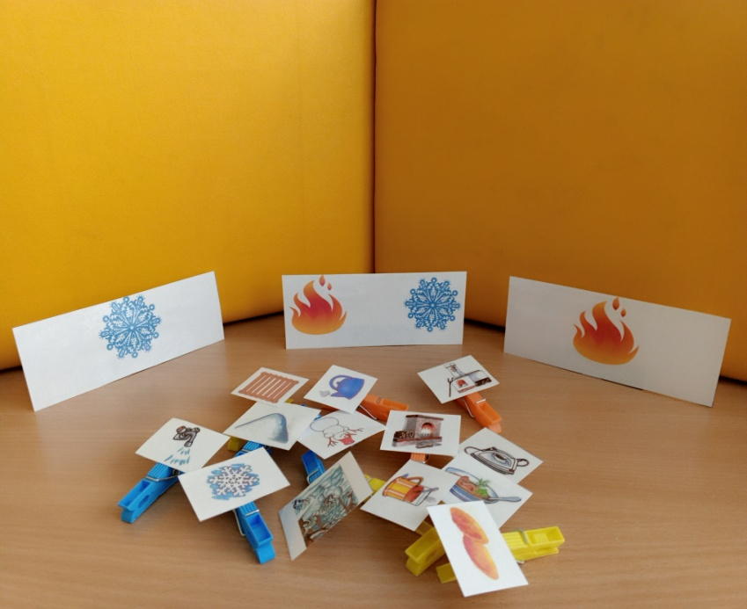
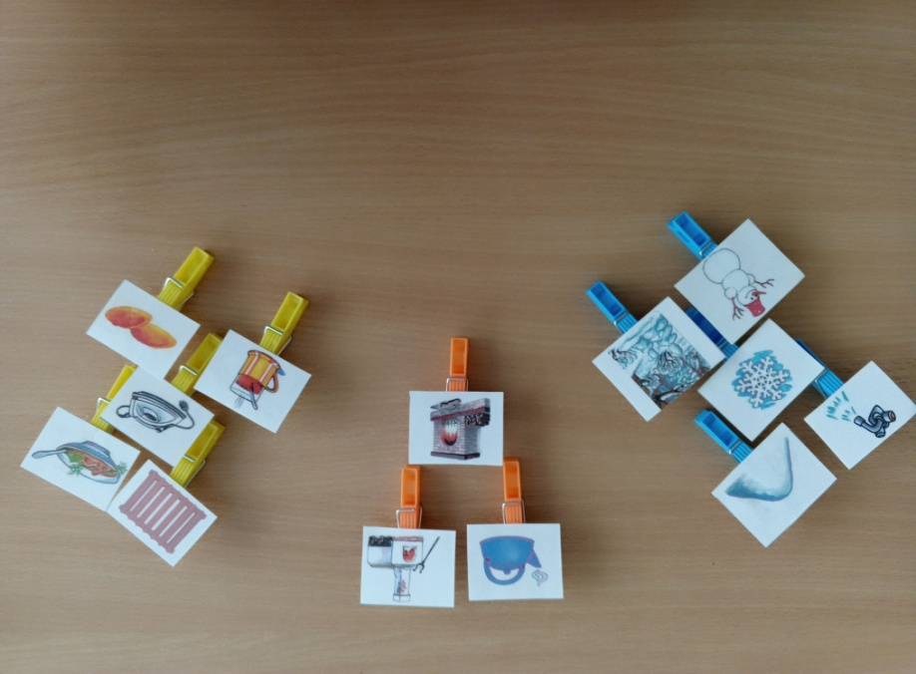

Slide 5

Спасибо за внимание.

